Slide 1
Отчёты о дефектах

Slide 2
Терминология: упрощенный взгляд
Дефект — расхождение ожидаемого и фактического результата.
Ожидаемый результат — поведение системы, описанное в требованиях.
Фактический результат — поведение системы, наблюдаемое в процессе тестирования.

Slide 3
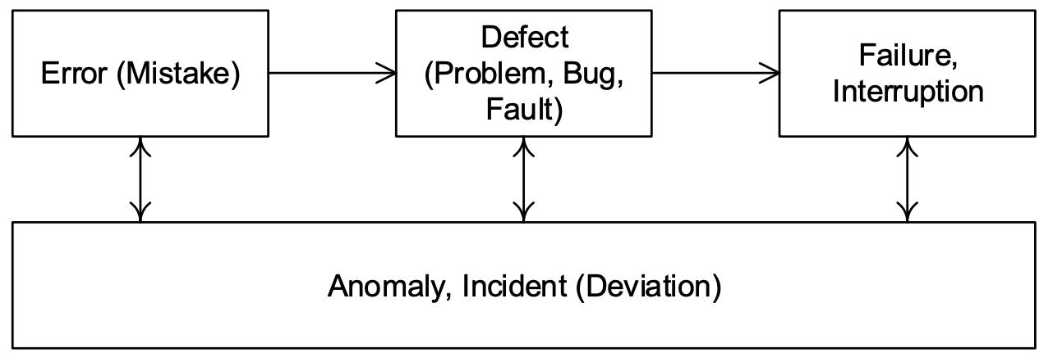
Терминология: детально

Slide 4
Терминология
Ошибка (error, mistake) — действие человека, приводящее к некорректным результатам.
Дефект (defect, bug, problem, fault) — недостаток в компоненте или системе, способный привести к ситуации сбоя или отказа.
Сбой (interruption) или отказ (failure) — отклонение поведения системы от ожидаемого.
В ГОСТ 27.002-89 даны хорошие и краткие определения сбоя и отказа:
Сбой — самоустраняющийся отказ или однократный отказ, устраняемый незначительным вмешательством оператора.
Отказ — событие, заключающееся в нарушении работоспособного состояния объекта.

Slide 5
Терминология: резюме
Аномалия (anomaly) или инцидент (incident, deviation) — любое отклонение наблюдаемого (фактического) состояния, поведения, значения, результата, свойства от ожиданий наблюдателя, сформированных на основе требований, спецификаций, иной документации или опыта и здравого смысла.
Ошибки, дефекты, сбои, отказы и т.д. являются проявлением аномалий — отклонений фактического результата от ожидаемого.
Дефект — отклонение (deviation) фактического результата (actual result) от ожиданий наблюдателя (expected result), сформированных на основе требований, спецификаций, иной документации или опыта и здравого смысла.
Приведённое определение дефекта позволяет лишь поднять вопрос о том, является ли некое поведение приложения дефектом.

Slide 6
Отчет о дефекте
Отчёт о дефекте (defect report) — документ, описывающий и приоритизирующий обнаруженный дефект, а также содействующий его устранению.
Цели:
предоставить информацию о проблеме — уведомить проектную команду и иных заинтересованных лиц о наличии проблемы, описать суть проблемы;
приоритизировать проблему — определить степень опасности проблемы для проекта и желаемые сроки её устранения;
содействовать устранению проблемы — качественный отчёт о дефекте не только предоставляет все необходимые подробности для понимания сути случившегося, но также может содержать анализ причин возникновения проблемы и рекомендации по исправлению ситуации.

Slide 7
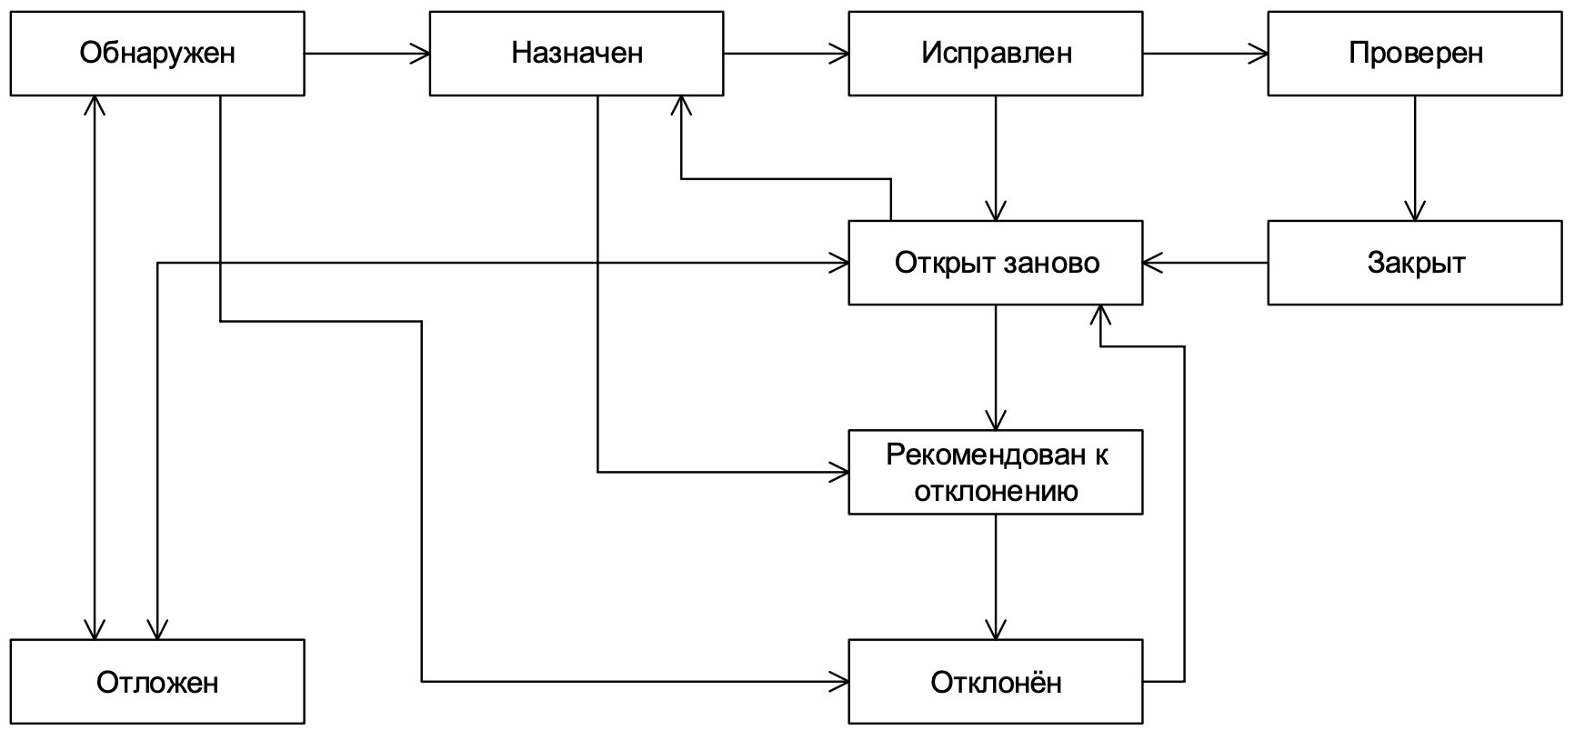
Жизненный цикл отчёта о дефекте
Notes:
• Обнаружен (submitted) — начальное состояние отчёта (иногда называется «Новый» (new)), в котором он находится сразу после создания. Некоторые средства также позволяют сначала создавать черновик (draft) и лишь потом публиковать отчёт.
• Назначен (assigned) — в это состояние отчёт переходит с момента, когда кто- то из проектной команды назначается ответственным за исправление де- фекта. Назначение ответственного производится или решением лидера ко- манды разработки, или коллегиально, или по добровольному принципу, или иным принятым в команде способом или выполняется автоматически на ос- нове определённых правил.
• Исправлен (fixed) — в это состояние отчёт переводит ответственный за ис- правление дефекта член команды после выполнения соответствующих дей- ствий по исправлению.
• Проверен (verified) — в это состояние отчёт переводит тестировщик, удосто- верившийся, что дефект на самом деле был устранён. Как правило, такую проверку выполняет тестировщик, изначально написавший отчёт о дефекте.

Slide 8
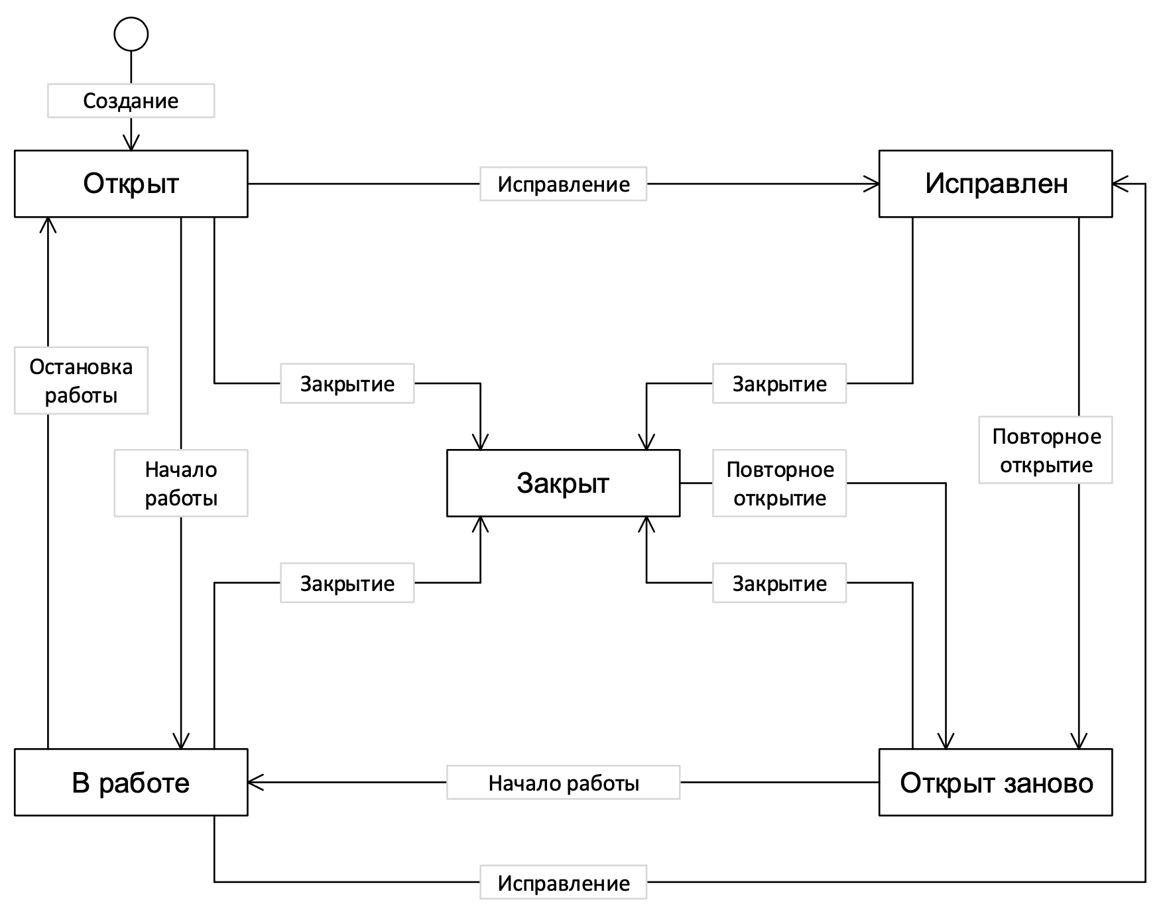
Жизненный цикл отчёта о дефекте (в JIRA)

Slide 9
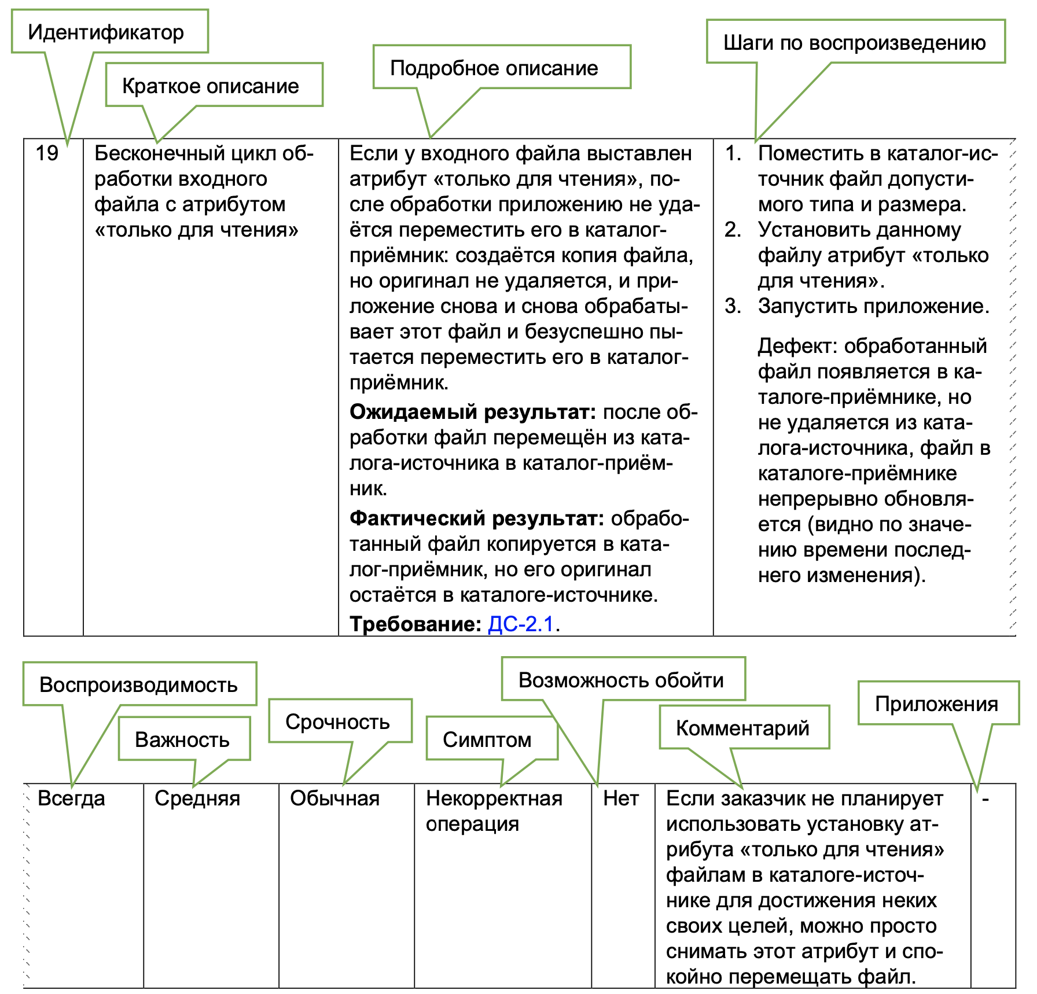
Атрибуты (поля) отчёта о дефекте

Slide 10
Краткое описание
…должно:
содержать предельно краткую, но в то же время достаточную для понимания сути проблемы информацию о дефекте;
отвечать на вопросы «что, где и при каких условиях случилось», или как минимум на другие 1–2 вопроса, которые применимы к конкретной ситуации;
быть достаточно коротким, чтобы полностью помещаться на экране (в тех системах управления отчётами о дефектах, где конец этого поля обрезается или приводит к появлению скроллинга);
при необходимости содержать информацию об окружении, под которым был обнаружен дефект;
по возможности не дублировать краткие описания других дефектов (и даже не быть похожими на них), чтобы дефекты было сложно перепутать или посчитать дубликатами друг друга;
быть законченным предложением русского или английского (или иного) языка, построенным по соответствующим правилам грамматики.

Slide 11
Как написать хорошее КРАТКОЕ описание
Полноценно понять суть проблемы. До тех пор, пока у тестировщика нет чёткого, кристально чистого понимания того, «что сломалось», писать отчёт о дефекте вообще едва ли стоит.
Сформулировать подробное описание (description) дефекта — сначала без оглядки на длину получившегося текста.
Убрать из получившегося подробного описания всё лишнее, уточнить важные детали.
Выделить в подробном описании слова (словосочетания, фрагменты фраз), отвечающие на вопросы, «что, где и при каких условиях случилось».
Оформитьполучившеесявпункте4ввидезаконченногограмматическипра- вильного предложения.
Если предложение получилось слишком длинным, переформулировать его, сократив длину (за счёт подбора синонимов, использования общепринятых аббревиатур и сокращений). К слову, в английском языке предложение почти всегда будет короче русского аналога.

Slide 12
Пример
Ситуация | Краткое описание
Тестированию подвергается некое веб- приложение, поле описания товара должно допускать ввод максимум 250 символов; в процессе тестирования оказалось, что этого ограничения нет. | Нет ограничения максимальной длины поля «О товаре».
Попытка открыть в приложении пустой файл приводит к краху клиентской части приложения и потере несохранённых пользовательских данных на сервере. | Крах клиента и потеря данных при открытии повреждённых/пустых файлов.
Крайне редко по совершенно непонятным причинам на сайте нарушается отображение всего русского текста (как статических надписей, так и данных из базы данных, генерируемых динамически и т.д. — всё «становится вопросиками»). | Неверный показ русского текста при недоступности внешних шрифтов.

Slide 13
Воспроизводимость
Это поле принимает всего два значения: всегда (always) или иногда (sometimes).
Сложности, которые возникают при значении “иногда”:
Тестировщику нужно потратить много времени на то, чтобы удостовериться в наличии дефекта (т.к. однократный сбой в работе приложения мог быть вызван огромным количеством посторонних причин).
Разработчику тоже нужно потратить время, чтобы добиться проявления дефекта и убедиться в его наличии. После внесения исправлений в приложение разработчик фактически должен полагаться только на свой профессиона- лизм, т.к. даже многократное прохождение по шагам воспроизведения в таком случае не гарантирует, что дефект был исправлен (возможно, через ещё 10–20 повторений он бы проявился).
Тестировщику, верифицирующему исправление дефекта и вовсе остаётся верить разработчику на слово по той же самой причине: даже если он попытается воспроизвести дефект 100 раз и потом прекратит попытки, может так случиться, что на 101-й раз дефект всё же воспроизвёлся бы.

Slide 14
Важность
Критическая (critical) — существование дефекта приводит к масштабным последствиям катастрофического характера, например: потеря данных, раскрытие конфиденциальной информации, нарушение ключевой функциональности приложения и т.д.
Высокая (major) — существование дефекта приносит ощутимые неудобства многим пользователям в рамках их типичной деятельности, например: недоступность вставки из буфера обмена, неработоспособность общепринятых клавиатурных комбинаций, необходимость перезапуска приложения при выполнении типичных сценариев работы.
Средняя (medium) — существование дефекта слабо влияет на типичные сценарии работы пользователей, и/или существует обходной путь достижения цели, например: диалоговое окно не закрывается автоматически после нажатия кнопок «OK»/«Cancel», при распечатке нескольких документов подряд не сохраняется значение поля «Двусторонняя печать», перепутаны направле- ния сортировок по некоему полю таблицы.
Низкая (minor) — существование дефекта редко обнаруживается незначительным процентом пользователей и (почти) не влияет на их работу, например: опечатка в глубоко вложенном пункте меню настроек, некое окно сразу при отображении расположено неудобно (нужно перетянуть его в удобное место), неточно отображается время до завершения операции копирования файлов.

Slide 15
Срочность
Наивысшая (ASAP, as soon as possible) срочность указывает на необходимость устранить дефект настолько быстро, насколько это возможно. В зависимости от контекста «настолько быстро, насколько возможно» может варьироваться от «в ближайшем билде» до единиц минут.
Высокая (high) срочность означает, что дефект следует исправить вне очереди, т.к. его существование или уже объективно мешает работе, или начнёт создавать такие помехи в самом ближайшем будущем.
Обычная (normal) срочность означает, что дефект следует исправить в порядке общей очерёдности. Такое значение срочности получает большинство дефектов.
Низкая (low) срочность означает, что в обозримом будущем исправление данного дефекта не окажет существенного влияния на повышение качества продукта.

Slide 16
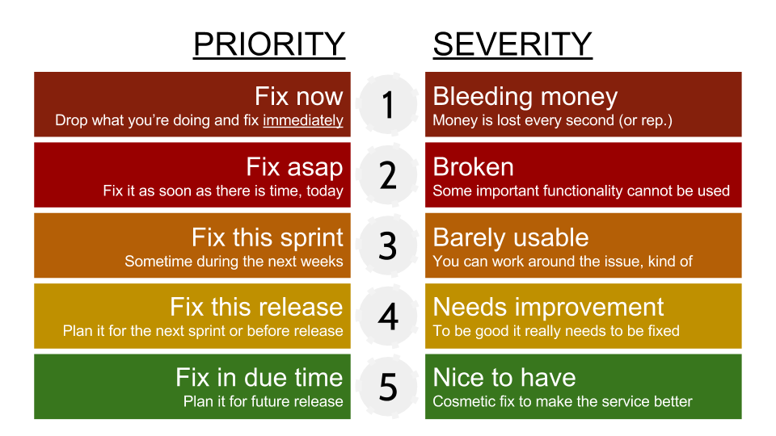
Важность VS Срочность

Slide 17
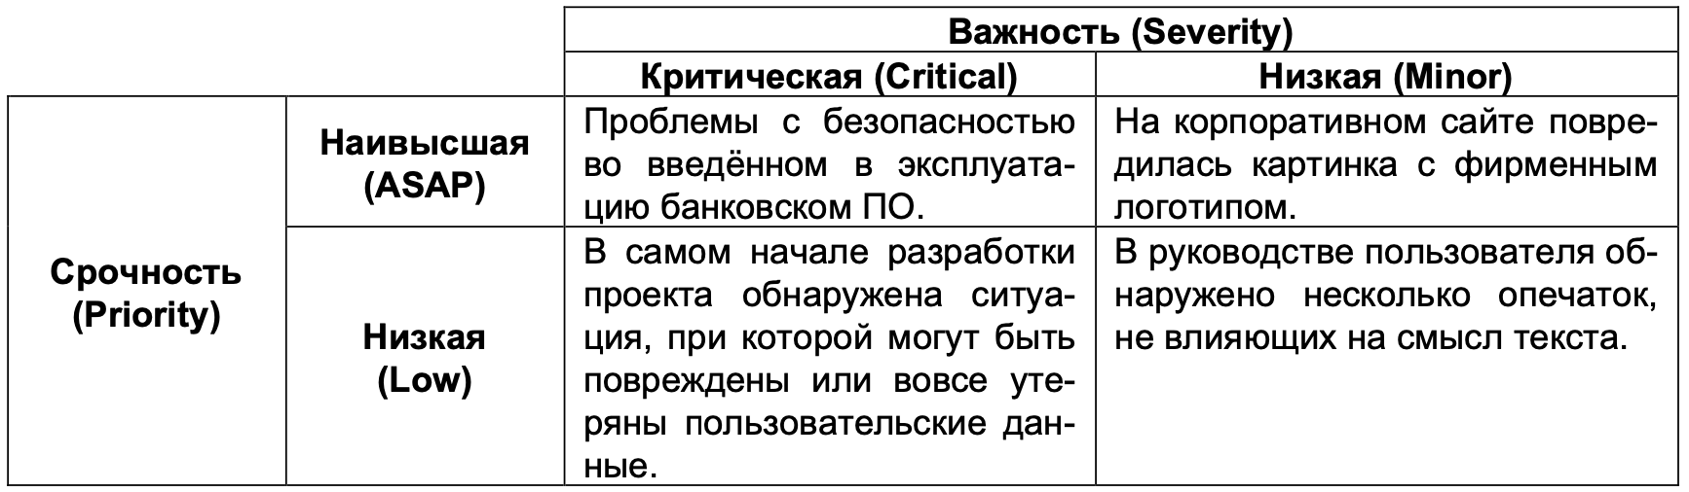
Важность VS Срочность
Важность и срочность НЕ ИМЕЮТ прямой связи между собой

Slide 18
Симптом
… позволяет классифицировать дефекты по их типичному проявлению.
Примеры:
Косметический дефект (cosmetic flaw)
Повреждение/потеря данных (data corruption/loss)
Проблема в документации (documentation issue)
Некорректная операция (incorrect operation)
Проблема инсталляции (installation problem)
Ошибка локализации (localization issue)
Нереализованная функциональность (missing feature)
Проблема масштабируемости (scalability)
Низкая производительность (low performance)
Крах системы (system crash)
Неожиданное поведение (unexpected behavior)
Недружественное поведение (unfriendly behavior)
Расхождение с требованиями (variance from specs)
Предложение по улучшению (enhancement)

Slide 19
Инструментальные средства управления отчётами о дефектах
Наиболее часто реализуют функции:
• Создание отчётов о дефектах, управление их жизненным циклом с учётом контроля версий, прав доступа и разрешённых переходов из состояния в состояние.
• Сбор, анализ и предоставление статистики в удобной для восприятия человеком форме.
• Рассылка уведомлений, напоминаний и иных артефактов соответствующим сотрудникам.
• Организация взаимосвязей между отчётами о дефектах, тест-кейсами, требованиями и анализ таких связей с возможностью формирования рекомендаций.
• Подготовка информации для включения в отчёт о результатах тестирования.
• Интеграция с системами управления проектами.

Slide 20
Свойства качественных отчётов о дефектах
Тщательное заполнение всех полей точной и корректной информацией.
Правильный технический язык.
Специфичность описания шагов.
Отсутствие лишних действий и/или их длинных описаний.
Отсутствие дубликатов.
Очевидность и понятность.
Прослеживаемость.
Отдельные отчёты для каждого нового дефекта.
Соответствие принятым шаблонам оформления и традициям.

Slide 21
Логика создания эффективных отчётов о дефектах
0. Обнаружить дефект☺.
1. Понять суть проблемы.
2. Воспроизвести дефект.
3. Проверить наличие описания найденного вами дефекта в системе управления дефектами.
4. Сформулировать суть проблемы в виде: «что сделали,что получили,что ожидали получить».
5. Заполнить поля отчёта, начиная с подробного описания.
6. После заполнения всех полей внимательно перечитать отчёт, исправив неточности и добавив подробности.
7. Ещё раз перечитать отчёт, т.к. в пункте 6 вы точно что-то упустили☺.

Slide 22
Типичные ошибки при написании отчётов о дефектах
Ошибки оформления и формулировок
Плохие краткие описания (summary).
Идентичные краткое и подробное описания (summary и description).
Отсутствие в подробном описании явного указания фактического результата, ожидаемого результата и ссылки на требование, если они важны, и их представляется возможным указать.
Игнорирование кавычек, приводящее к искажению смысла.
Общие проблемы с формулировками фраз на русском и английском языках.
Лишние пункты в шагах воспроизведения.
Копии экрана в виде «копий всего экрана целиком».
Копии экрана, на которых не отмечена проблема.
Копии экрана и иные артефакты, размещённые на сторонних серверах.
Откладывание написания отчёта «на потом».
Пунктуационные, орфографические, синтаксические и им подобные ошибки.

Slide 23
Типичные ошибки при написании отчётов о дефектах
Логические ошибки
Выдуманные дефекты.
Отнесение расширенных возможностей приложения к дефектам.
Неверно указанные симптомы.
Чрезмерно заниженные (или завышенные) важность и срочность.
Концентрация на мелочах в ущерб главному.
Техническая безграмотность.
Указание в шагах воспроизведения информации, неважной для воспроизведения ошибки.
Отсутствие в шагах воспроизведения информации, важной для воспроизведения дефекта.
Игнорирование т.н. «последовательных дефектов».

